Slide 1

辅助医疗机器人项目介绍
Introduction to the Intelligent Medical Robot Project
汇报小组：第一组
汇报成员：第一小组全体成员

Slide 2


目录
CONTENT
智能医疗机器人项目介绍
项目架构图
核心技术
产品竞争
项目配置

Slide 3
1
智能医疗机器人项目介绍

Slide 4



项目介绍
1. 项目目标：该智能医疗机器人项目的目标是开发一款能够辅助医护人员提供精准、高效的医疗服务的机器人。通过结合人工智能和机器人技术，实现医疗过程的自动化和智能化，提升医疗领域的效率和质量。 2. 技术特点：该机器人采用深度学习和自然语言处理等先进技术，可以进行智能诊断、远程监控、医疗助手等功能。它能够通过图像识别和语音识别等技术，快速准确地对患者进行初步诊断，并提供相应的建议和治疗方案。同时，它可以与医疗设备和医疗系统进行数据交互，实现医疗过程的自动化和信息化。 3. 面向人群：智能医疗机器人主要面向医院、诊所和家庭等场景，旨在为医护人员提供更好的工作支持和患者之间的沟通桥梁。它可以减轻医护人员的工作负担，提高工作效率，同时也能为患者提供更便捷、高效的医疗服务。 4. 产品竞争：与传统的医疗设备相比，该智能医疗机器人具有更强的智能化和自主性，可以根据患者的不同情况进行个性化的诊断和治疗。与其他同类产品相比，它拥有更完善的模型和算法，能够更准确地进行医学数据分析和预测。此外，其人机交互界面友好、操作简单，适用于各个年龄段的用户。 5. 项目框架：该项目的框架包括硬件架构和软件架构两部分。硬件方面，智能医疗机器人包括机器人身体结构、传感器、执行器等组成，以及与其配套的交互界面设备。软件方面，包括人工智能算法、数据处理模块、机器学习模型等。通过硬件和软件的结合，实现机器人的智能化和自主化。 6. 模型结构：该智能医疗机器人的模型结构包括医学知识图谱、自然语言处理模型、图像识别模型等。医学知识图谱作为基础模型，存储了丰富的医学知识和疾病信息。自然语言处理模型用于对患者的言语进行理解和分析。图像识别模型用于对患者的病理影像进行分析和诊断。 7. 数据形式和来源：该项目的数据主要包括病历数据、医学影像数据、医学文献数据等。这些数据可以通过电子病历系统、医院数据库、公开的医学数据库等来源获取。数据以结构化和非结构化的形式存在，需要进行预处理和清洗，以利于后续的数据分析和建模。 8. 项目配置：该智能医疗机器人的配置包括机器人硬件设备、服务器设备、数据库设备等。机器人硬件设备需要满足机器人的动作和交互需求，包括传感器、执行器等。服务器设备用于存储和处理大量的医学数据和模型。数据库设备用于存储和管理医疗数据。此外，还需要配置相应的网络设备和软件环境来支持整个系统的运行。

Slide 5

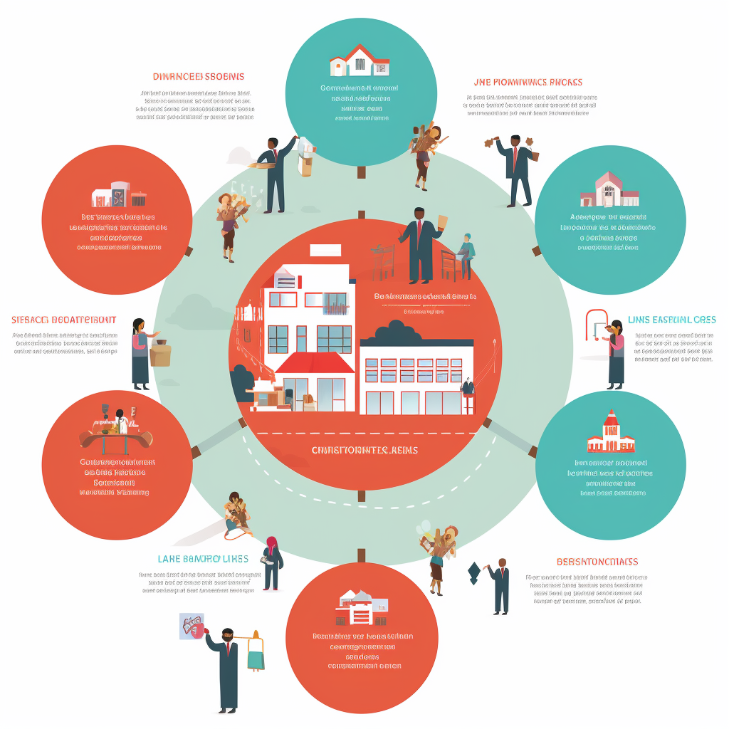

项目背景
1. 疾病负担的增加：随着人口老龄化和慢性病的普遍增加，医疗体系面临着巨大的压力。传统医疗模式难以满足人们日益增长的医疗需求，智能医疗机器人的出现能够有效缓解医疗资源的不足，并提高医疗效率。 2. 医疗需求多元化：现代社会医疗需求呈现出多样化和复杂化的趋势，包括不同年龄层、不同疾病类型、不同健康状况等各方面的差异，传统医疗系统往往难以满足这种多元化的需求。

Slide 6
面向人群
医疗机器人可帮助老年人和残障人士
医疗机器人可辅助医护人员
凭借智能化的功能，医疗机器人能够为老年人和残障人士提供日常生活的辅助和医疗护理。它们能够监测患者的生命体征、药物提醒和定期提醒用药，甚至可以提供基础的急救措施。 医疗机器人还可通过提供语音交互接口和智能语音识别，帮助老年人和残障人士解决交流和沟通的问题，提供日常生活指导和支持。
医疗机器人可以为医护人员提供辅助支持，减轻他们的工作负担。机器人能够执行危险、重复或繁琐的任务，如搬运病人、清洁工作和记录病历等，从而节省医护人员的时间和精力。 医疗机器人还可以在手术过程中提供精确的辅助和定位功能，帮助医护人员进行更准确、安全的手术操作，提高医疗质量和效率。 以上述内容为依据，可根据实际情况将其综合运用于《面向人群》部分的撰写中。

Slide 7
2
项目架构图

Slide 8
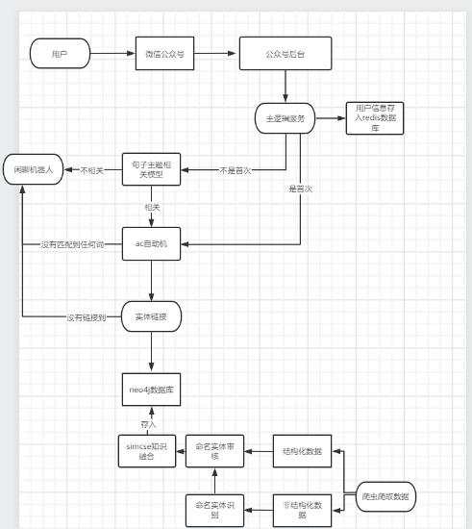
项目架构图

Slide 9
3
核心技术

Slide 10
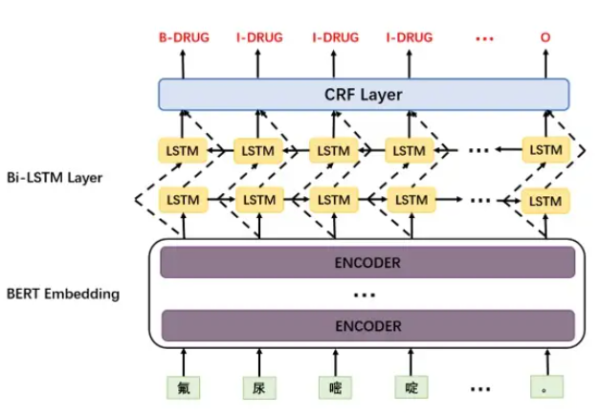
命名实体识别
我们这里采用的是BERT+BiLSTM+CRF模型来实现这个功能，我们模型的准确率高达95%，f1值达到0.94

Slide 11
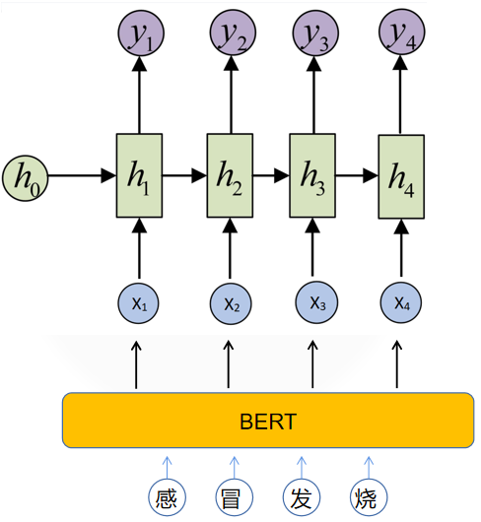
命名实体审核
我们这里采用的是BERT+RNN的模型去实现，我们的准确率高达97%，f1值达到0.94

Slide 12
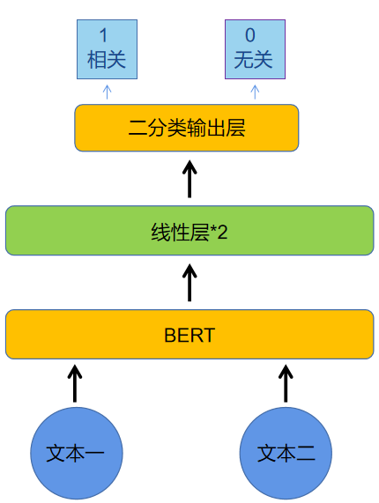
句子主题相关模型
我们利用BERT+线性层来实现判断两个句子是否相关。

Slide 13
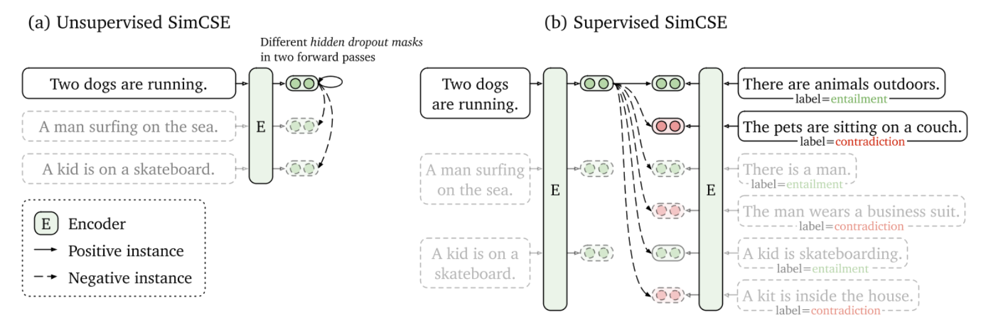
知识融合
我们用的是simcse进行实现
论文链接：https://readpaper.com/paper/3156636935

Slide 14
4
产品竞争

Slide 15
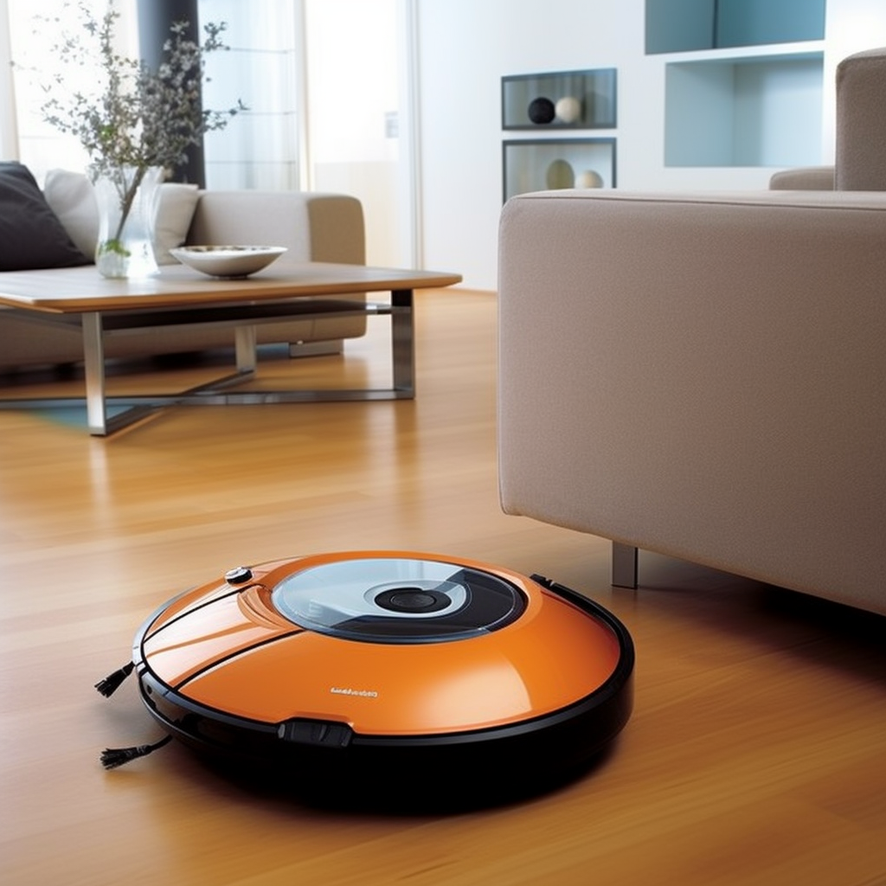

产品特点
1.机器人诊断：说出你的病症，并且附加图片，机器人就会根据你的症状找到你的病，并且会跟你推荐联系附近医生，让专业人士帮你解答。
2. 智能辅助：该医疗机器人具备智能辅助功能，能够通过深度学习和人工智能技术辅助医生诊断疾病、制定治疗方案和提供康复指导。其高效的数据处理能力和智能算法能够为医生提供准确可靠的辅助决策支持。 3. 个性化服务：该医疗机器人可以根据不同患者的个性化需求，提供定制化的健康管理服务。通过分析患者的病历、生理参数和生活习惯等信息，医疗机器人能够为患者制定个性化的健康计划，包括饮食、运动、用药等方面的建议，以达到更好的治疗效果。

Slide 16
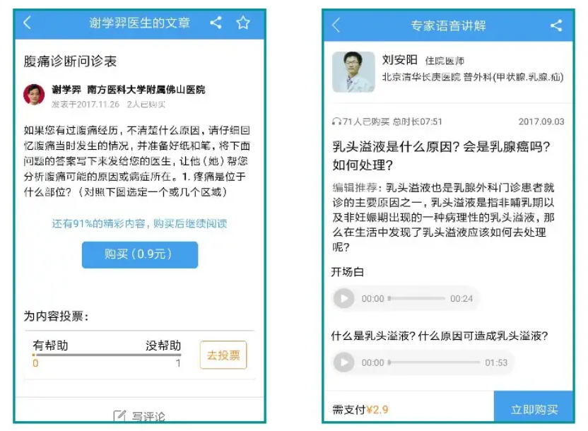
别的产品
没有机器对话功能，会直接给你找一个医生，而且你的病症可能会和该医生所涉及的专业不一样，从而引起一些不必要的麻烦。

Slide 17
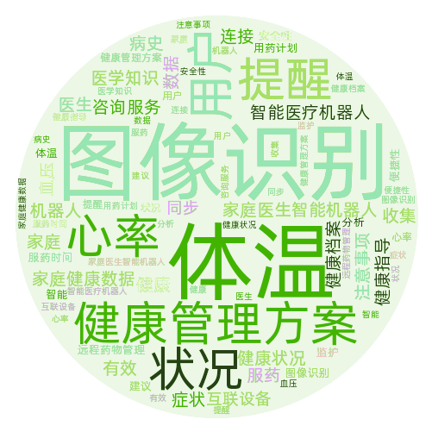
我们的产品好比家庭医生
根据您的症状，找到合适的医生去进行进一步的检查，而且机器人小艾会每天提醒您去喝药，帮你测量体温，您只要现在了我们这个APP每天都会汇报您的心率，血压，让您更加了解您身体的状况

Slide 18

老年人
1. 健康需求：在生活中面临许多健康问题，例如慢性病管理、失能护理、心理健康等方面的需求。智能医疗机器人可以通过提供精准的医学知识和个性化的健康管理，满足多样化健康需求，帮助他们保持身体健康和提高生活质量。 2. 健康监测与预警：智能医疗机器人可以配备各种传感器和监测装置，实时监测老年人的生命体征、环境参数等。通过数据采集和分析，机器人能够及时发现异常情况，并向医护人员或家属发送警报信息，提供紧急救援和医疗服务。这种监测与预警功能可以大大提高老年人的安全性和健康管理的效果。

Slide 19
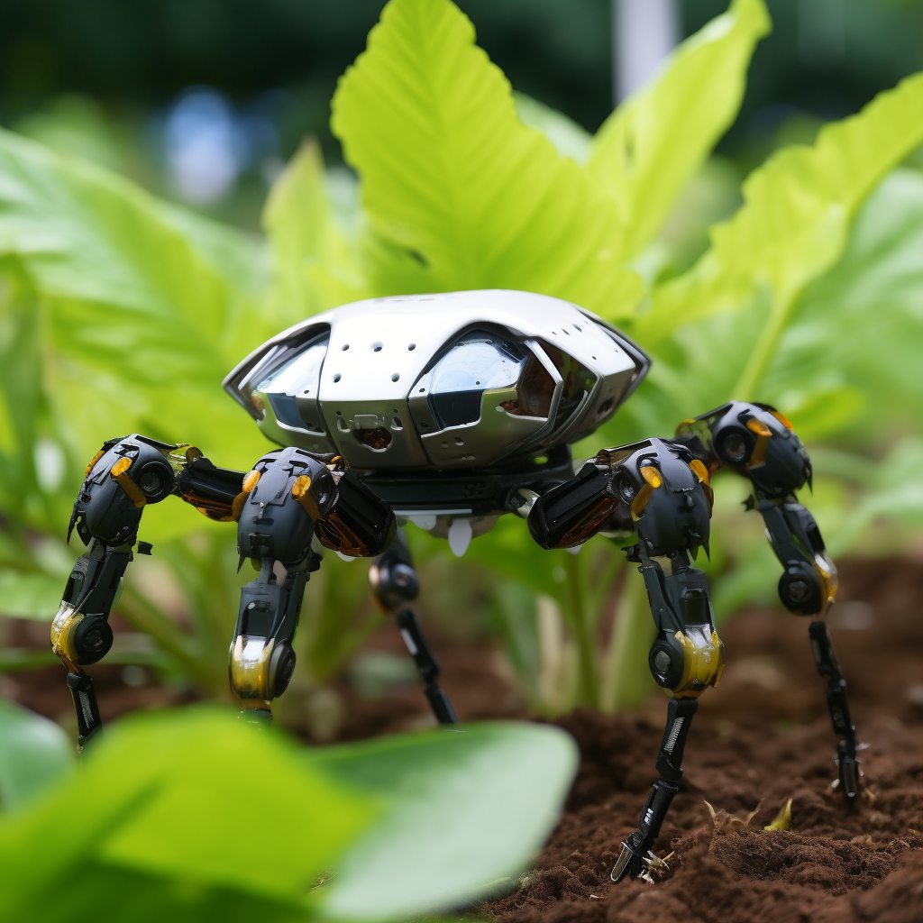

竞争：产品功能突出
1.丰富的医疗知识库: 智能医疗机器人拥有广泛的医疗知识库，包含各种疾病的诊断、治疗方案以及最新的医学研究成果，具备智能化的解答能力，为用户提供准确可靠的医疗咨询和辅助决策。 2.人性化的交互设计: 该机器人采用先进的语音和图像识别技术，能够根据用户的需求和问题进行准确的理解和回答，并提供用户友好的交互界面。通过与用户自然的对话方式，实现了更加智能、便捷和人性化的医疗服务。 3.多样化的功能应用: 除了基本的医疗咨询和辅助决策功能外，智能医疗机器人还提供多样化的功能应用，如智能诊断、健康管理、病案管理等，满足用户在健康管理和疾病预防方面的需求，帮助用户更好地保持身体健康。 4.高效的数据处理和分析能力: 借助先进的数据挖掘和机器学习技术，智能医疗机器人能够快速、准确地处理和分析大量的医疗数据，提供个性化的医疗建议和治疗方案。同时，它还能够根据用户的个人特征和生活习惯，进行智能化的健康风险评估和预测，为用户提供更加全面和精准的医疗服务。

Slide 20

核心差异
1. 综合性能优势：本项目的智能医疗机器人具备先进的自主学习和适应能力，能够根据不同患者的需求和病情提供个性化的医疗服务。同时，该机器人具备高度的准确性和可靠性，能够快速准确地诊断病情，有效提高医疗效率和减少误诊率。 2. 数据安全保障：本项目的智能医疗机器人在数据处理和存储方面具备高度的安全性和隐私保护。通过采用先进的数据加密技术和严格的数据访问控制机制，保障患者个人病历和隐私信息的安全，避免数据泄露和滥用的风险。 3. 多样化的功能应用：本项目的智能医疗机器人除了能够提供基本的医疗服务外，还具备多样化的功能应用，如药物咨询、健康管理、远程会诊等。这些功能的全面覆盖能够满足不同患者的需求，提供全方位的医疗服务。 4. 强大的技术支持：本项目的智能医疗机器人依托于先进的人工智能技术，如自然语言处理、机器学习和图像识别等，具备强大的数据分析和处理能力。这些技术的应用能够提供准确的诊断和治疗方案，提高医疗质量和效率。 通过以上的核心差异，本项目的智能医疗机器人具备了先进的综合性能、数据安全保障、多样化的功能应用和强大的技术支持，将为医疗行业带来全新的革命性变革，提升医疗服务水平，改善患者的就医体验。

Slide 21


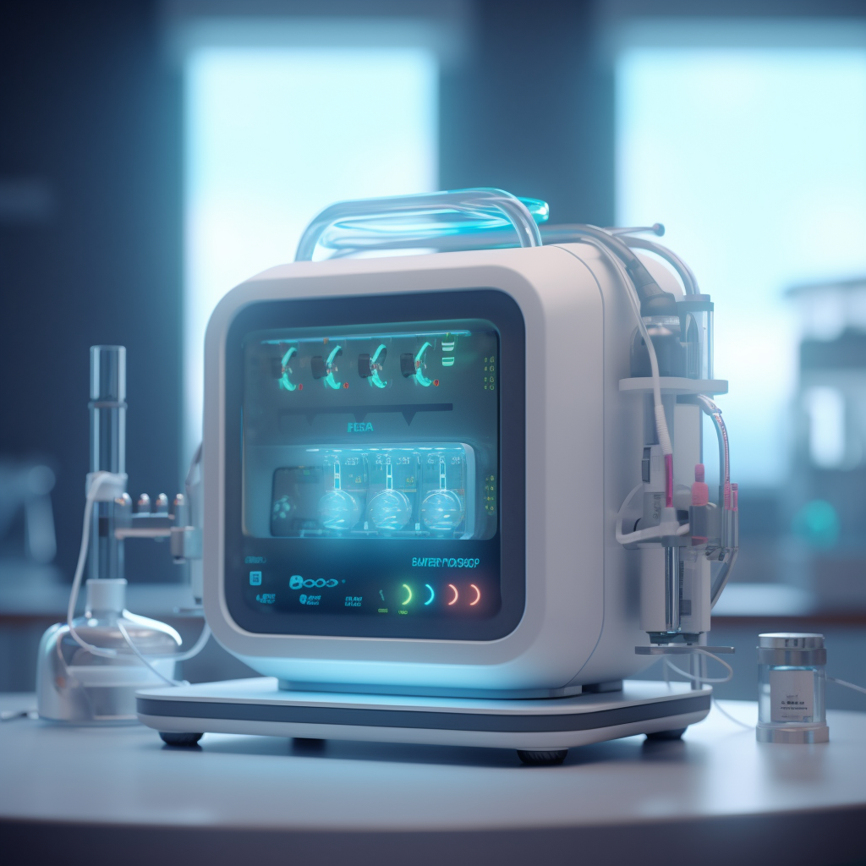
市场调研
1. 其他竞争产品分析：针对目前市场上已有的辅助医疗机器人产品进行分析，比较其功能、性能、用户体验等方面的优势和劣势，以及他们在不同应用场景下的市场占有率和用户反馈情况等信息。 2. 潜在市场需求调研：通过对目标用户群体、医疗机构的需求进行调研，了解他们对辅助医疗机器人的期望和需求。同时，还需要考虑目标市场的规模、增长趋势以及相关政策、法规等因素对市场需求的影响。

Slide 22
5
项目配置

Slide 23
项目数据来源：数据采集完备
1. 数据来源广泛：我们的智能医疗机器人项目将通过深度学习算法和自然语言处理技术来解读医学文献、医患沟通记录等多源数据。这些数据来自医院病历、医学期刊、公开医疗数据库等，确保数据来源的广泛性和可靠性。 2. 数据量大且全面：为了达到高准确性的医学分析及预测，我们将积极推动数据采集工作。合理的数据采集策略将确保我们项目所使用的数据量大且全面，涵盖了不同疾病、病例类型和治疗方法的丰富样本。这样，我们可以为每个患者提供个性化的医疗建议和治疗方案，帮助医生做出更精确的诊断。

Slide 24
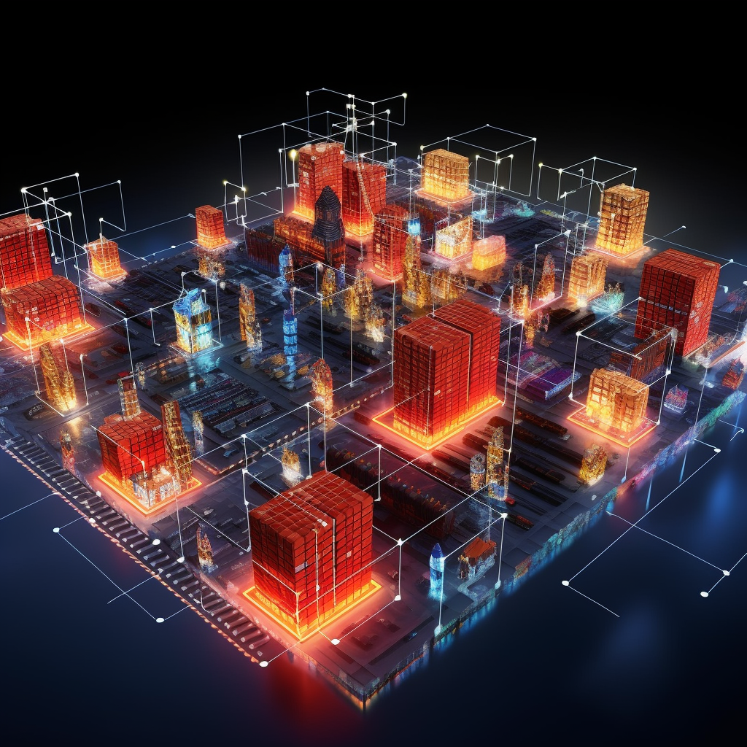
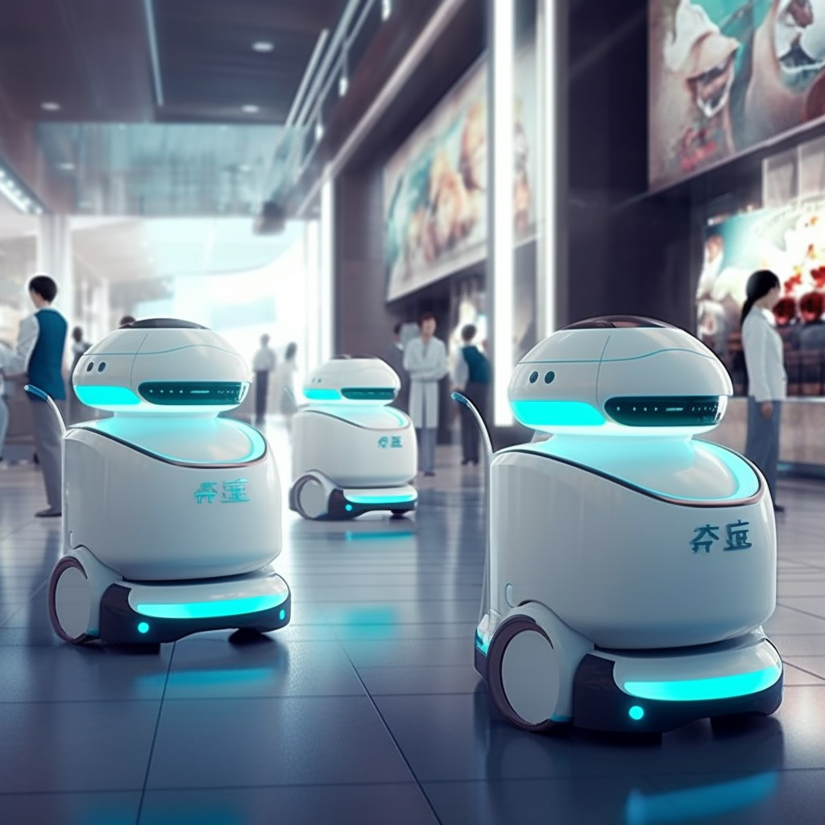
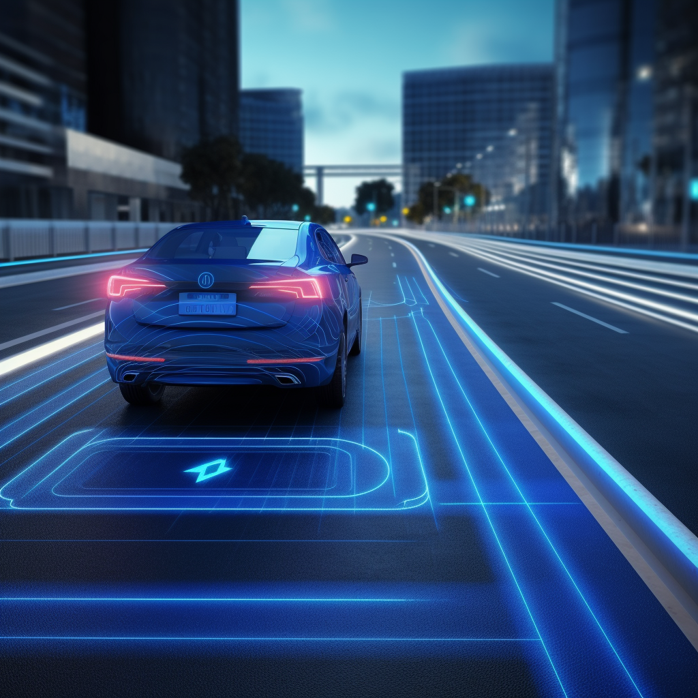
项目配置
1. 硬件需求：GPU 服务器1台应用服务器 2台
2.性能需求：响应速度3秒以内准确度95%以上
3.数据存储：百万数据量级数据存储在1小时以内（Neo4j图形数据库

Slide 25
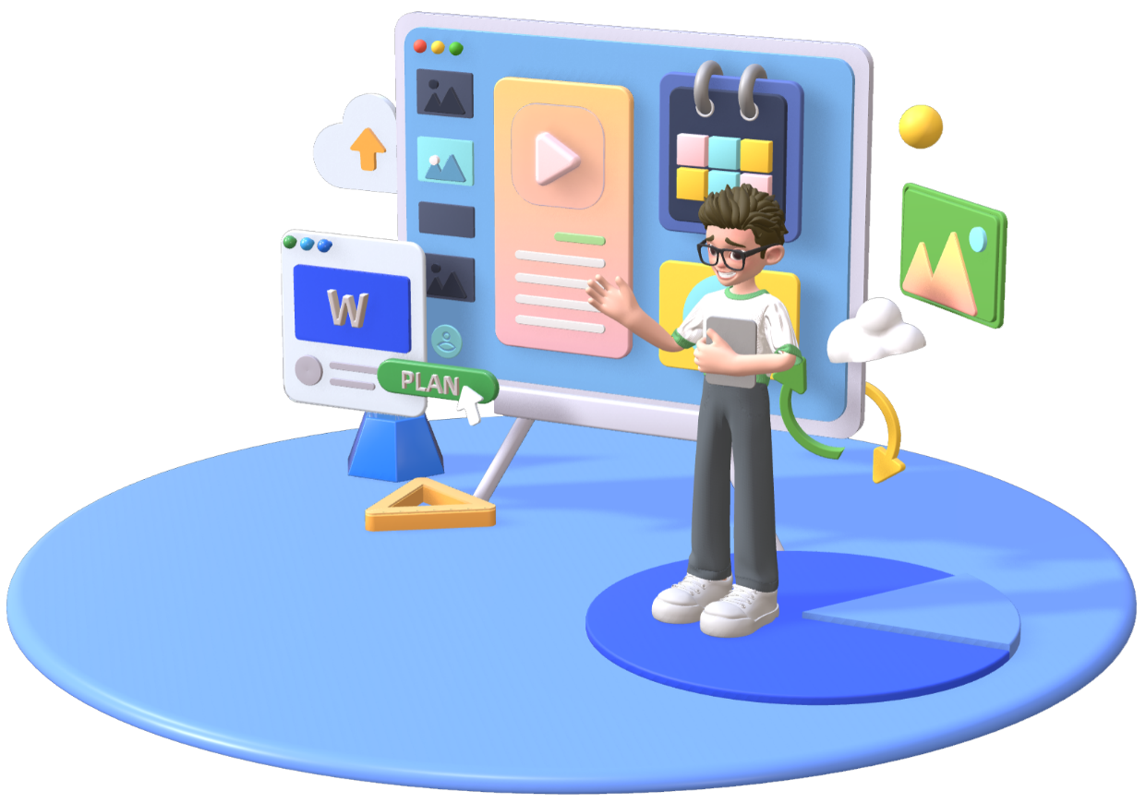
THANKS
汇报人：第一小组全体成员
2023.08.15

